Slide 1
四面体要素を用いた大変形解析における
種々の平滑化有限要素法の性能評価
大西 有希， 天谷 賢治
東京工業大学

Slide 2
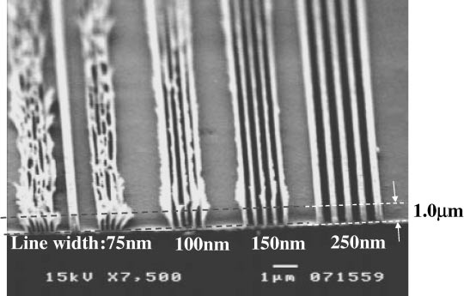
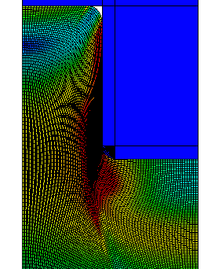
研究背景
柔らかい微圧縮材料の静的超大変形問題を
高精度かつ安定に解きたい．
（最終目標：タイヤゴムの大変形，
熱ナノインプリント樹脂成形など）
メッシュ固定のFEMを使用すると
メッシュがすぐに潰れてしまい，解
が得られない．
メッシュリゾーニング（メッシュを何度
も切り直して計算を続行すること）が
不可欠．
Mold
Polymer

Slide 3
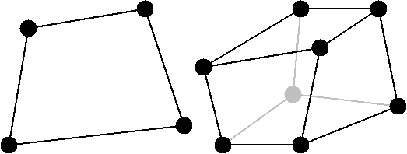
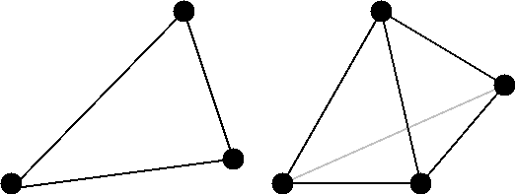
メッシュリゾーニングの問題点
任意の変形状態を持つ領域を良質な四角形要素（２D）および六面体要素（３D）でリメッシュすることが出来ない．
しかし，標準的な（定ひずみ）三角形要素および四面体要素は容易にせん断ロッキングおよび体積ロッキングを引き起こす為，低精度な解しか得ることが出来ない…
三角形要素および四面体要素を使用せざるを得ない．
三角形／四面体要素でもロッキングを防げる
平滑化有限要素法(S-FEM)の可能性を模索中

Slide 4
種々のS-FEM
基本形
  Node-based S-FEM (NS-FEM)
  Face-based S-FEM (FS-FEM)
  Edge-based S-FEM (ES-FEM)
Selective系
  Selective FS/NS-FEM
  Selective ES/NS-FEM （3Dは比較的最近）
Bubble-enhanced系
  bFS-FEM （論文化はまだ）
  bES-FEM （2D微小変形で去年提案された）
NEW
NEW
NEW

Slide 5
研究目的
四面体／三角形要素を用いる
最新のS-FEMの大変形解析ソルバーを開発し，その精度検証を行う．
今日はメッシュリゾーニング解析を一時棚上げにします．
発表目次
S-FEM定式化のおさらい
Selective ES/NS-FEM-T4の精度検証
bES-FEM-T3の精度検証（速報）
まとめ

Slide 6
S-FEM定式化のおさらい

Slide 7
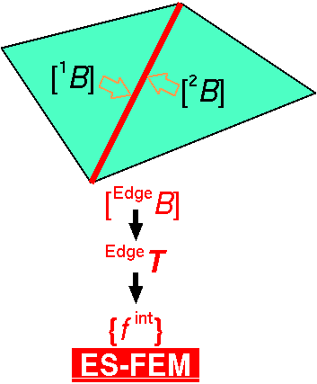

Edge-based S-FEM (ES-FEM)
スタンダードなFEMと同様に要素$[B]$を計算，
要素$[B]$を接するエッジに面積比で分配し，$[^{Edge}B]$を作成，
F, T, {f ^{int}} 等をエッジで計算．
概して高精度だが，体積ロッキングを起こすのが欠点
積分点が
各エッジ中心に
あるイメージ
「エッジ」を「フェイス」
と読み替えれば
FS-FEM for 3D

Slide 8
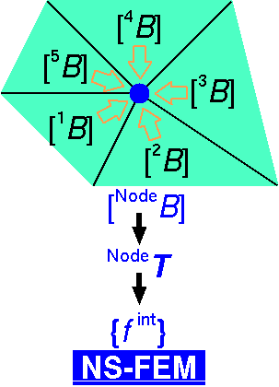

Node-based S-FEM (NS-FEM)
スタンダードなFEMと同様に要素$[B]$を計算，
要素$[B]$を接するノードに面積比で分配し，$[^{Node}B]$を作成，
F, T, {f ^{int}} 等をノードで計算．
せん断・体積ロッキングを起こさないが，概して低精度なのが欠点
∵ゼロエネルギーモード
が現れてしまうから．
（低減積分要素で現れる
アワーグラスモードと同等）
積分点が
各ノードに
あるイメージ

Slide 9
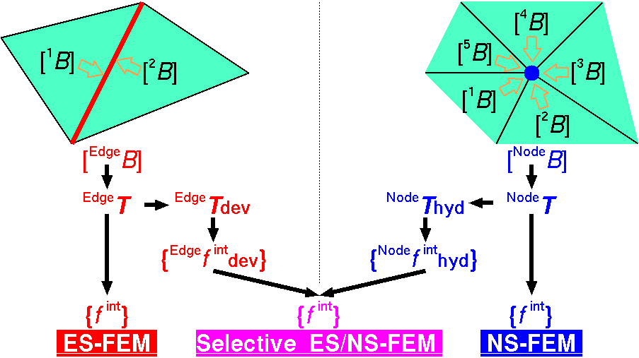
独自改良版 Selective ES/NS-FEM
応力を “deviatoric (偏差) part” と “hydrostatic (静水圧) part”
に分解.(拙著IJNME2014参照)
F, T, {f ^{int}} 等をエッジとノードの両方でそれぞれ計算して合算．
高精度でロッキングを回避し，ほぼ任意の材料モデルに適用可能
例外：
圧力依存性
などdev/vol
カップリングが
ある材料
「エッジ」を
「フェイス」と
読み替えれば
selective
FS/NS-FEM
for 3D

Slide 10
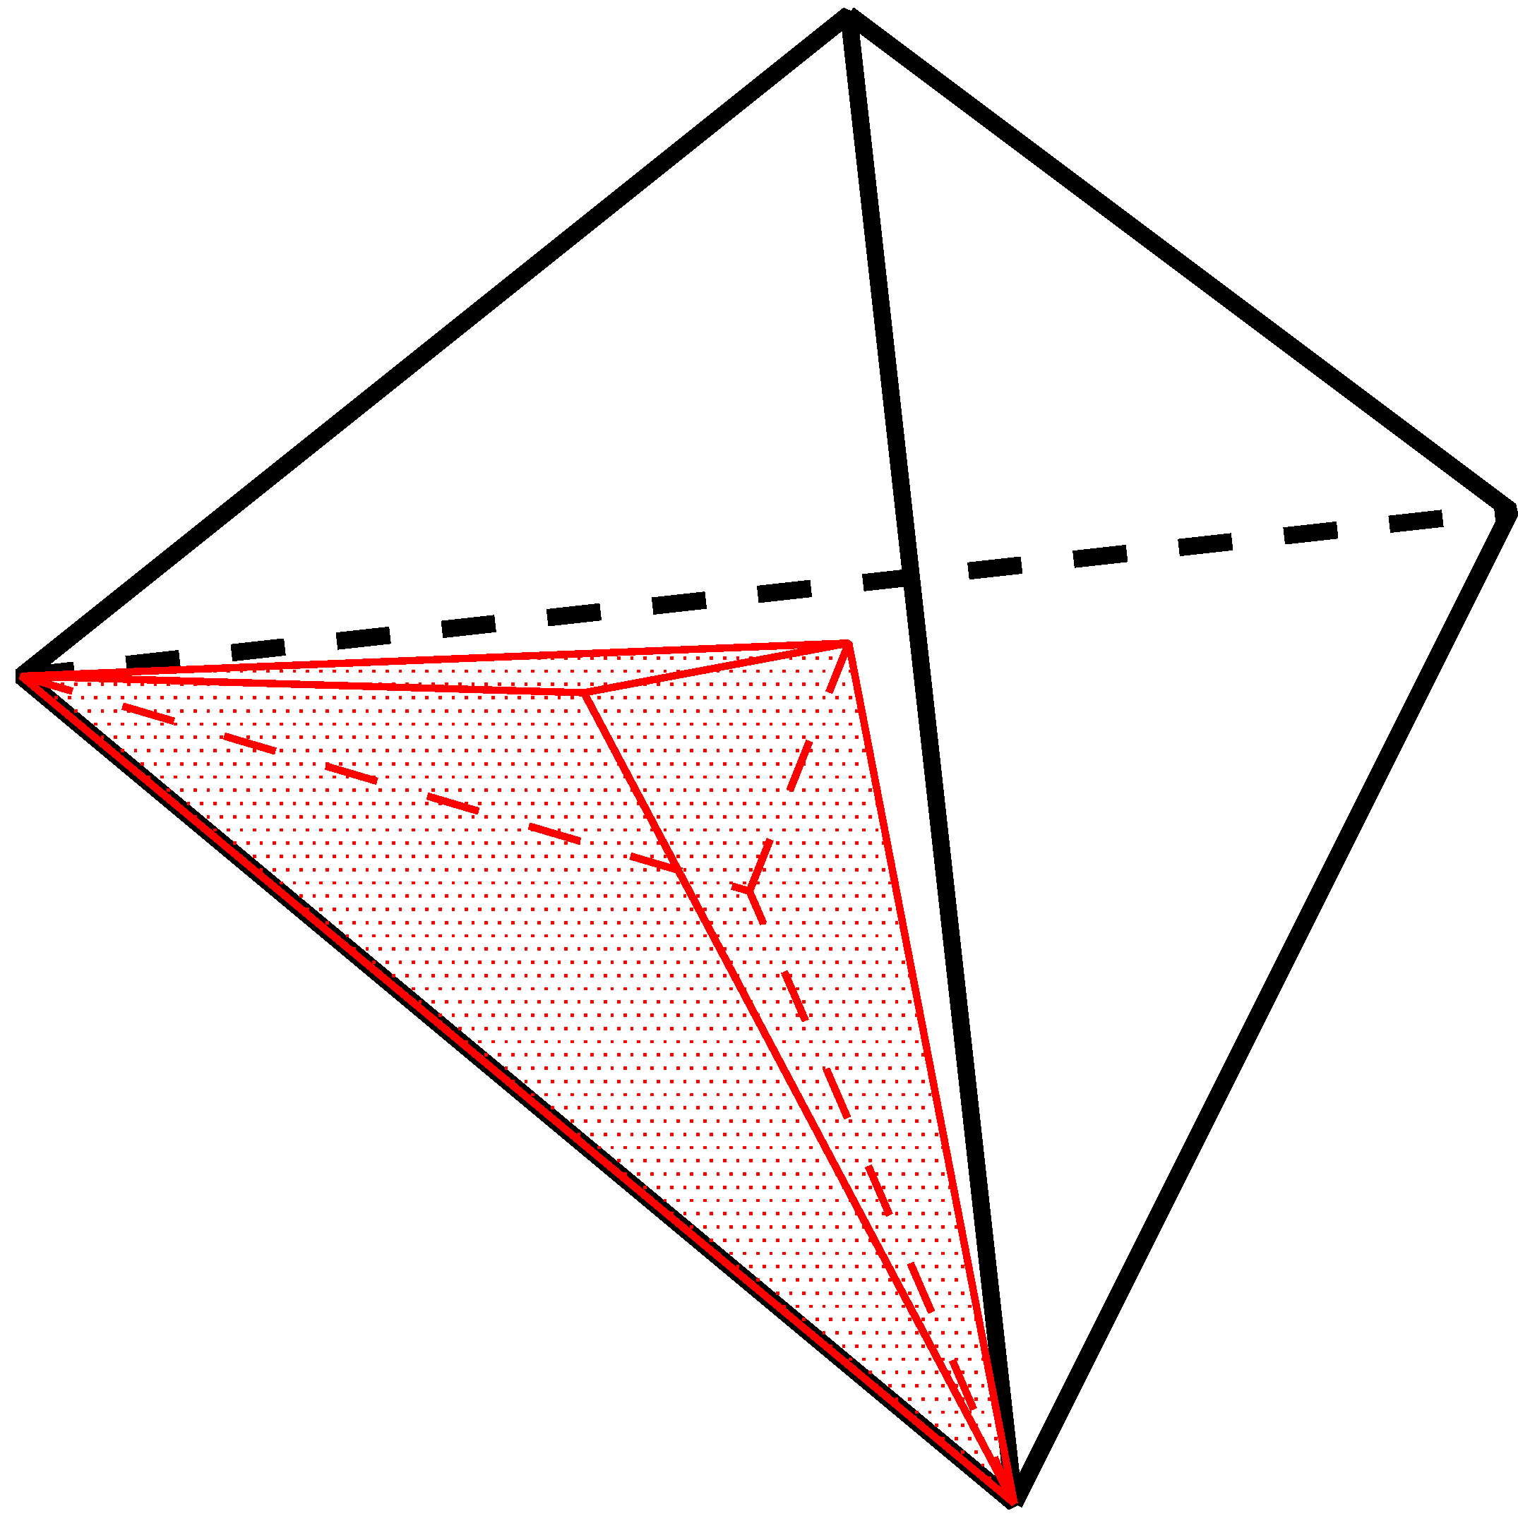
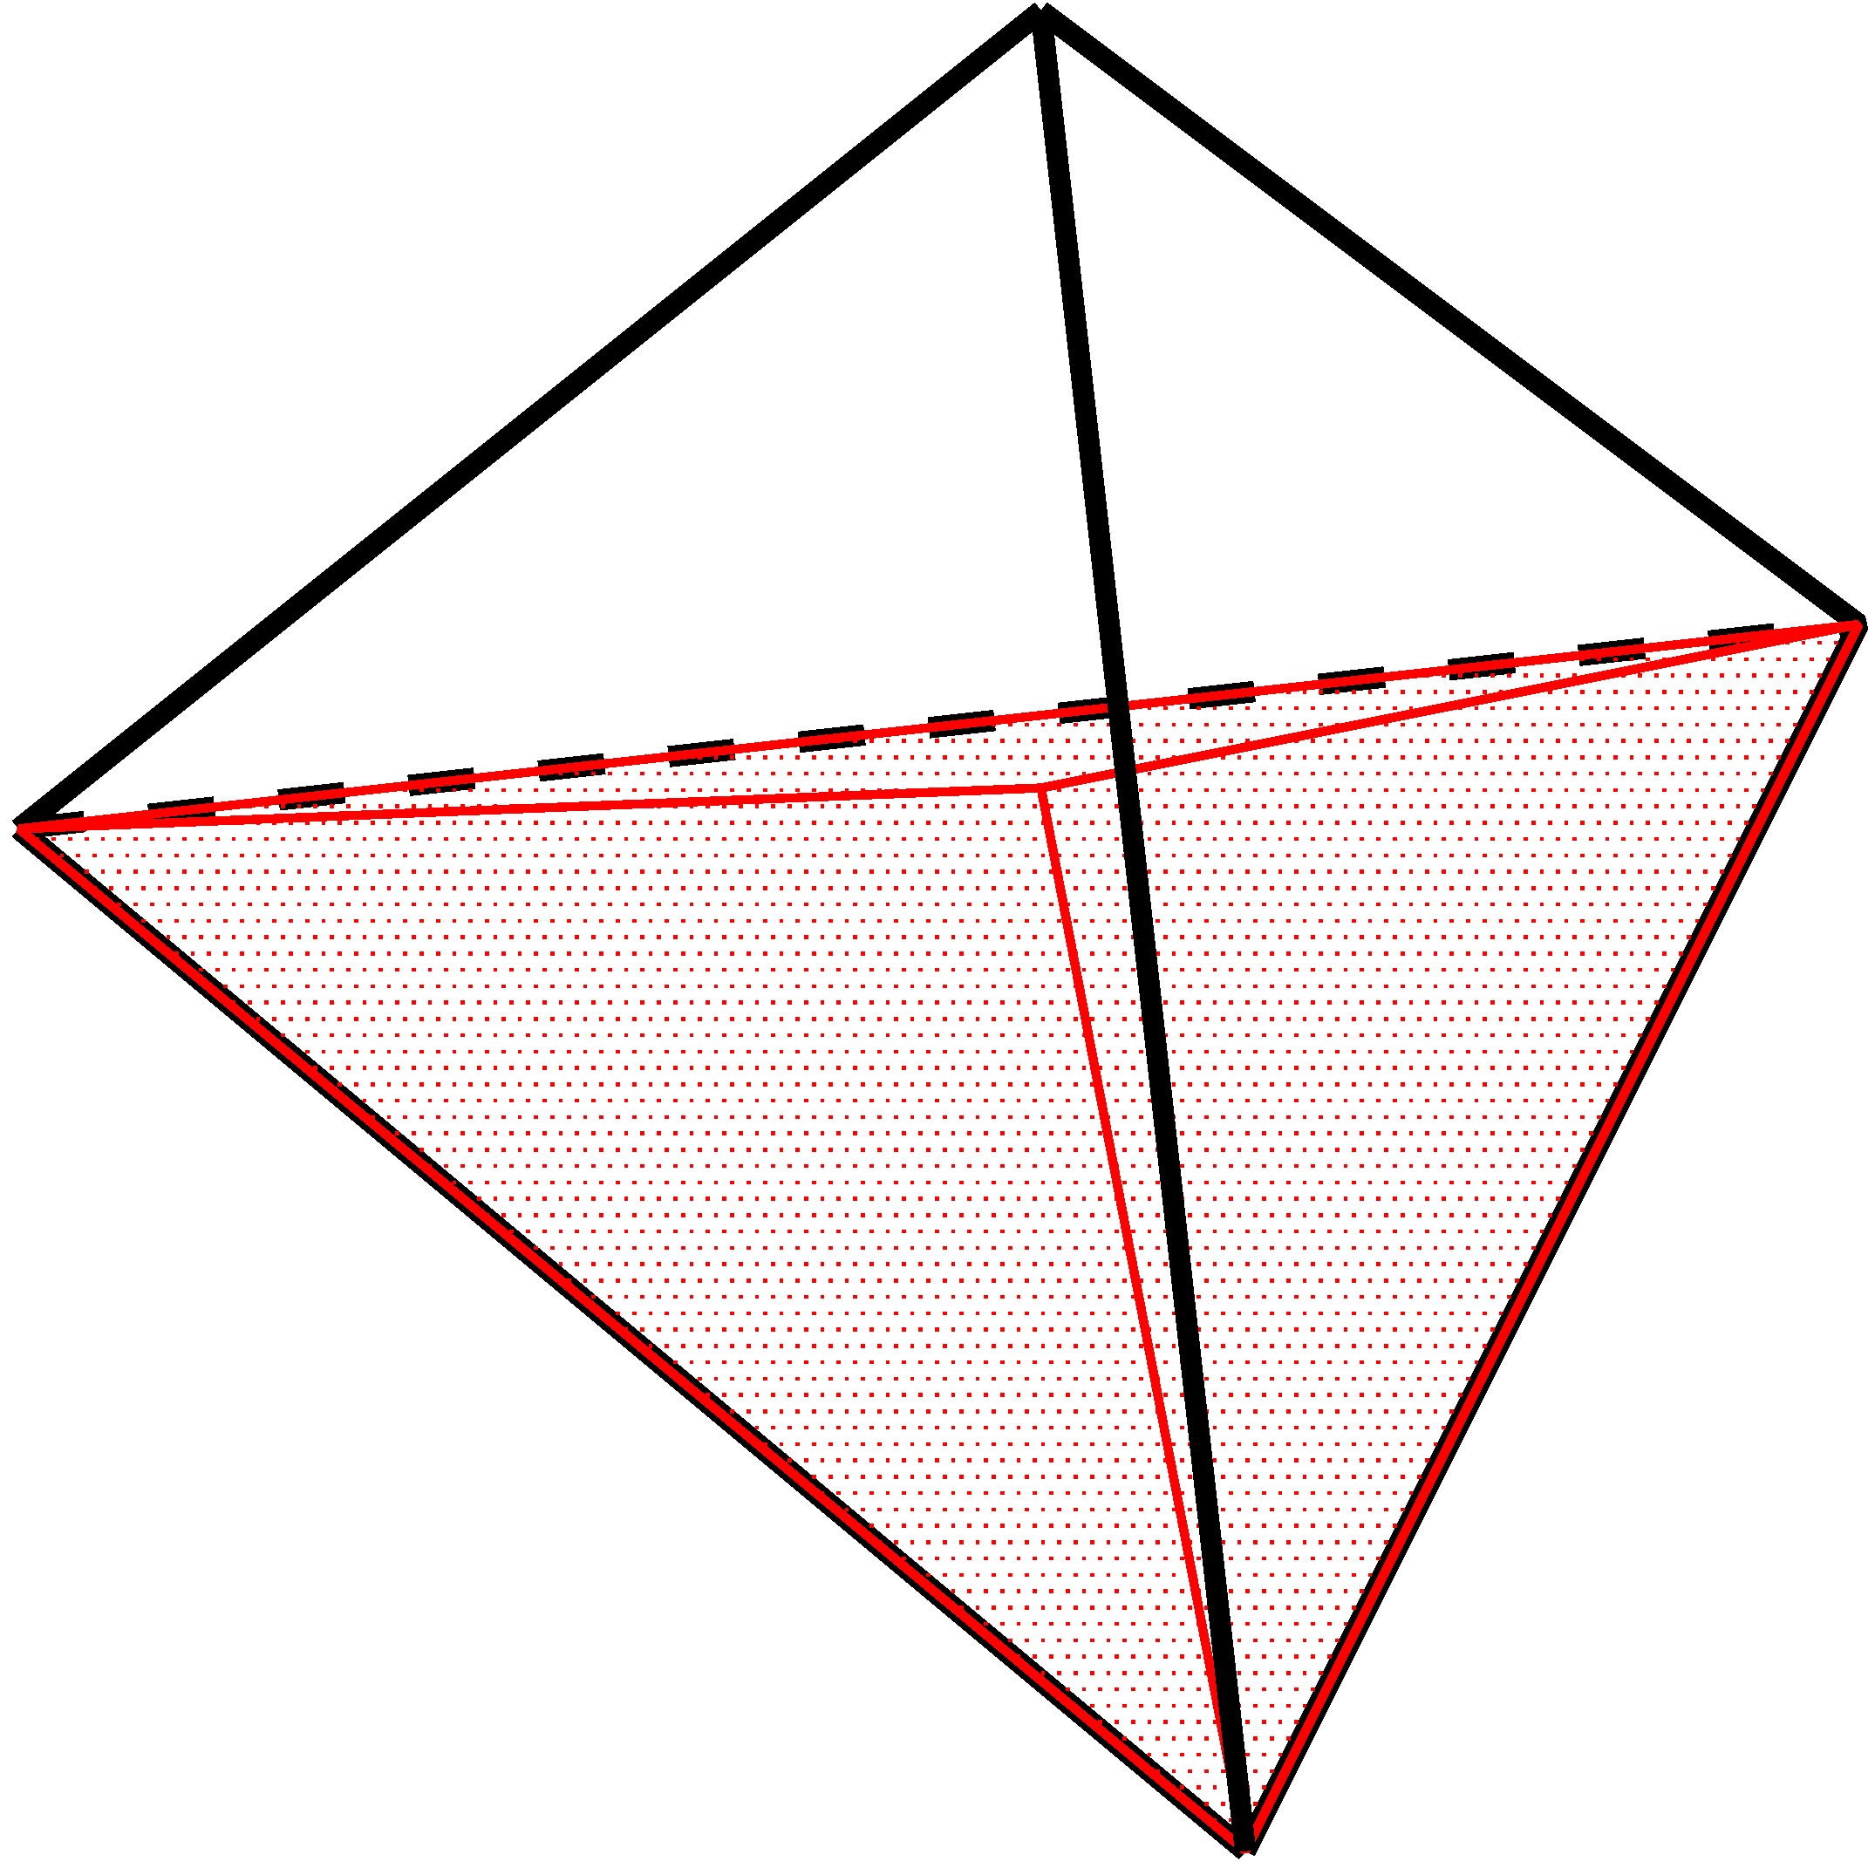
四面体を用いた２通りのselective S-FEM
NEW
Selective ES/NS-FEM-T4
ある要素が受け持つ
エッジの平滑化領域は
1/6体積の双三角錐
Selective FS/NS-FEM-T4
ある要素が受け持つ
フェイスの平滑化領域は
1/4体積の三角錐（四面体）

Slide 11
Selective ES/NS-FEM-T4の精度検証

Slide 12
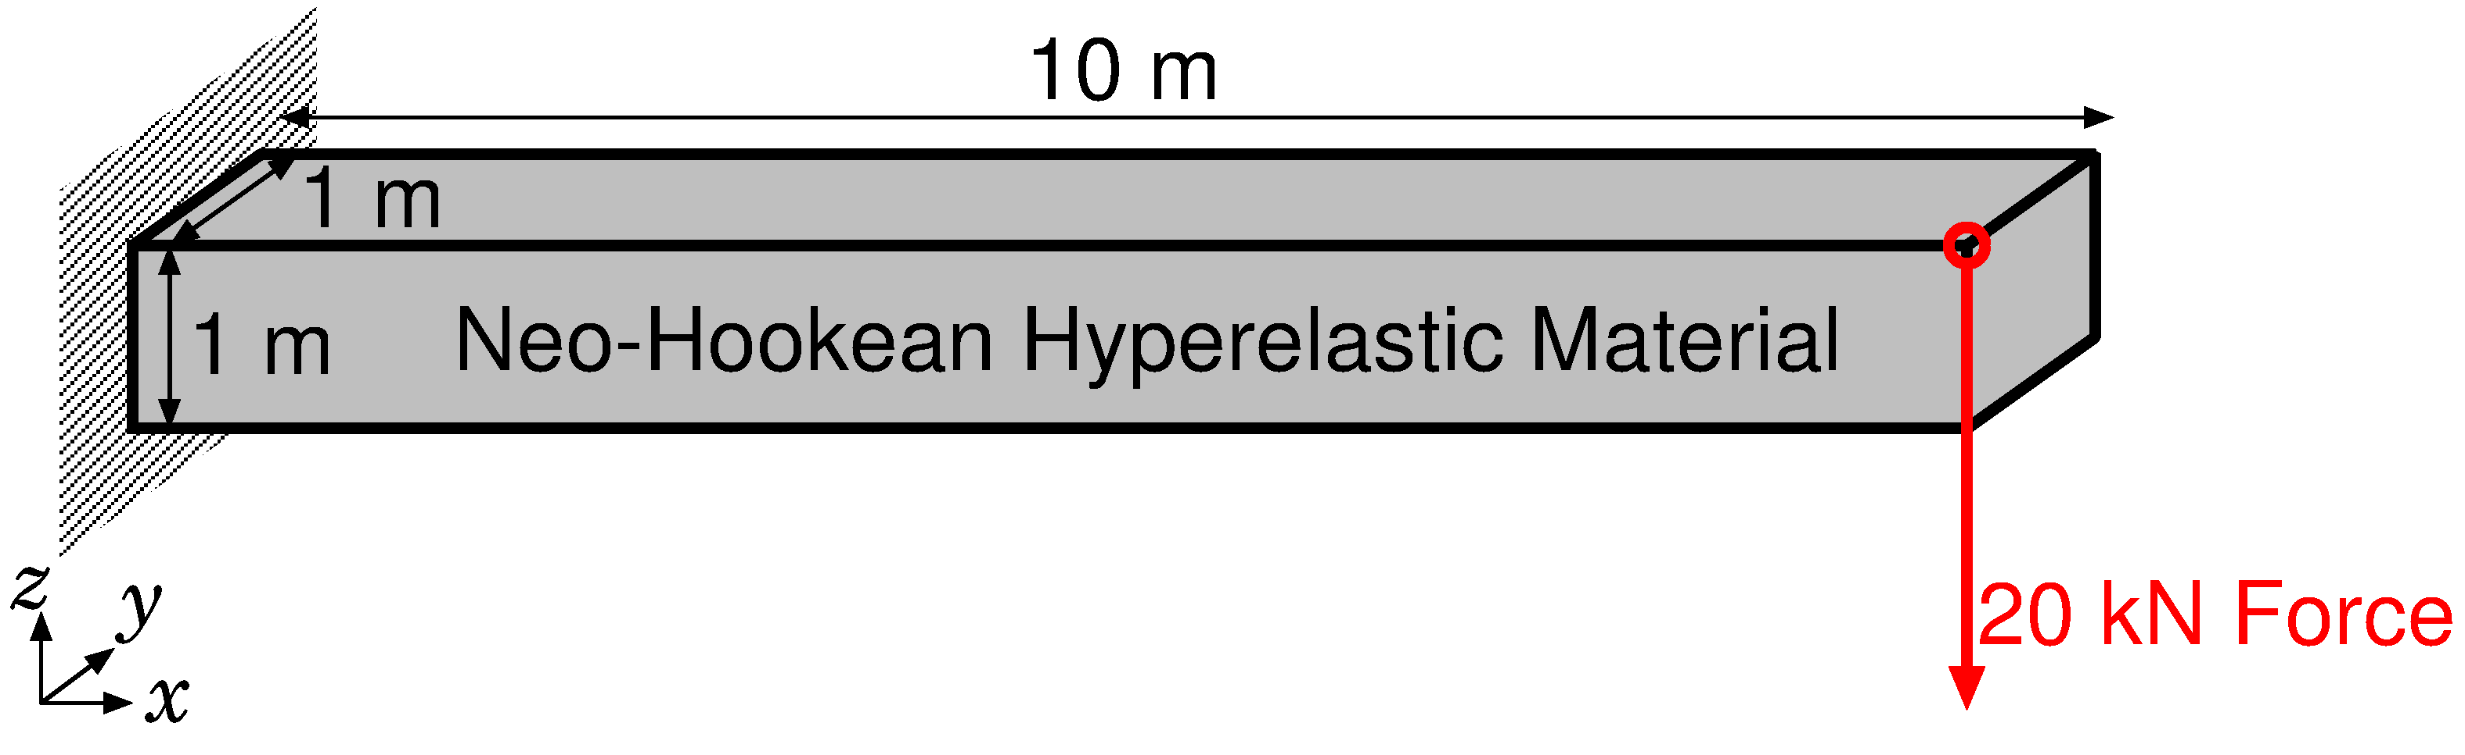
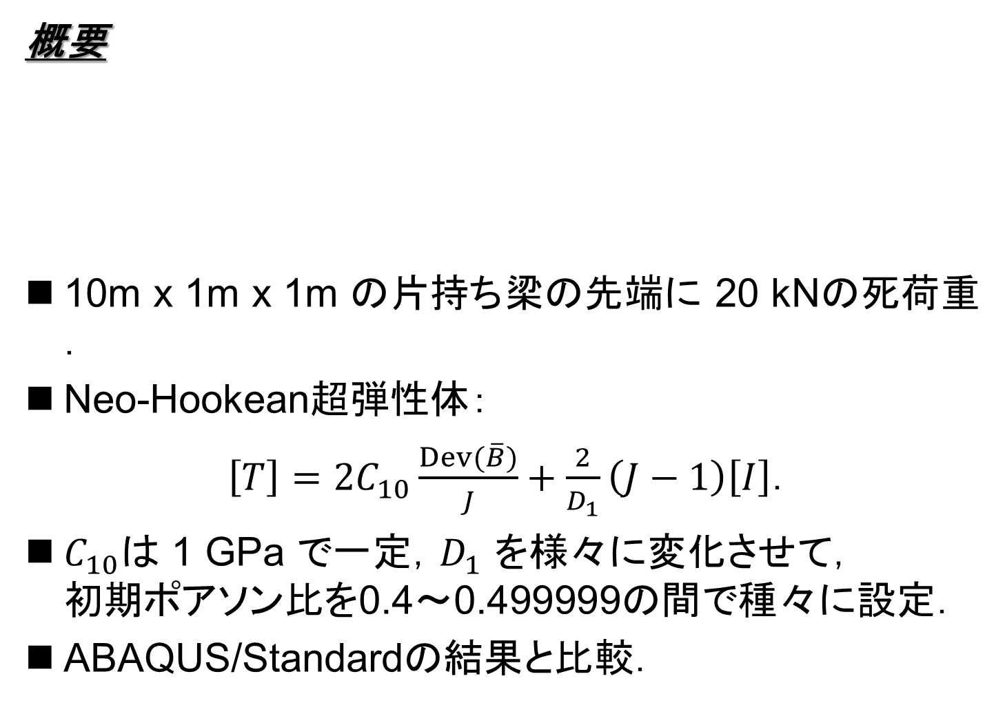
超弾性片持ち梁の曲げ解析
概要
10m x 1m x 1m の片持ち梁の先端に 20 kNの死荷重．
Neo-Hookean超弾性体：
$\left[T\right]=2C_{10}\frac{Dev(\overline{B})}{J}+\frac{2}{D_{1}}\left(J−1\right)\left[I\right]$．
$C_{10}$は 1 GPa で一定，$D_{1}$ を様々に変化させて，
初期ポアソン比を0.4～0.499999の間で種々に設定．
ABAQUS/Standardの結果と比較．

Slide 13
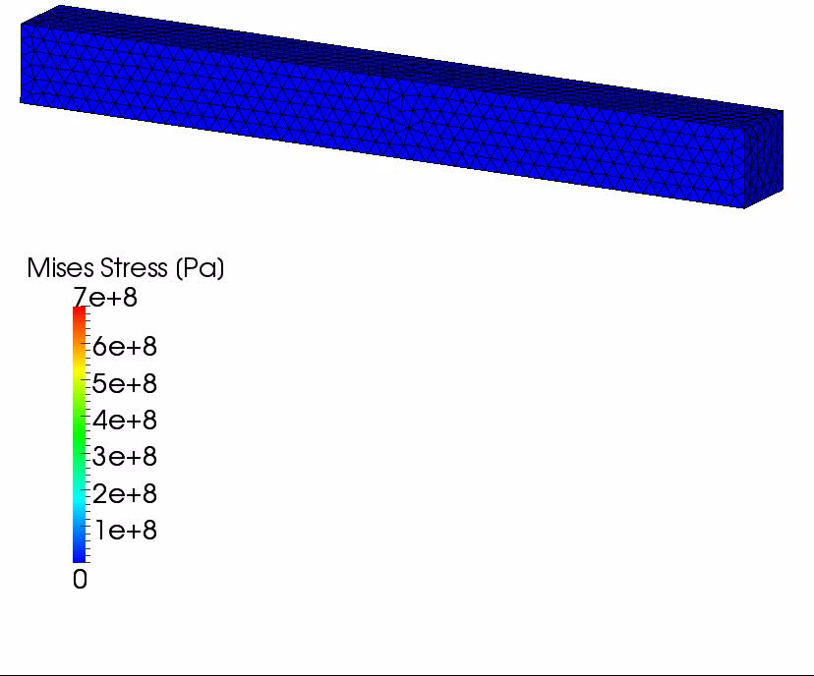

超弾性片持ち梁の曲げ解析
FS/NS-FEMの解析結果 ($ν_{0}$=0.499999)
たわみ量が
およそ6.5 mの
大たわみ問題．
滑らかな
Mises応力分布
が得られている．

Slide 14
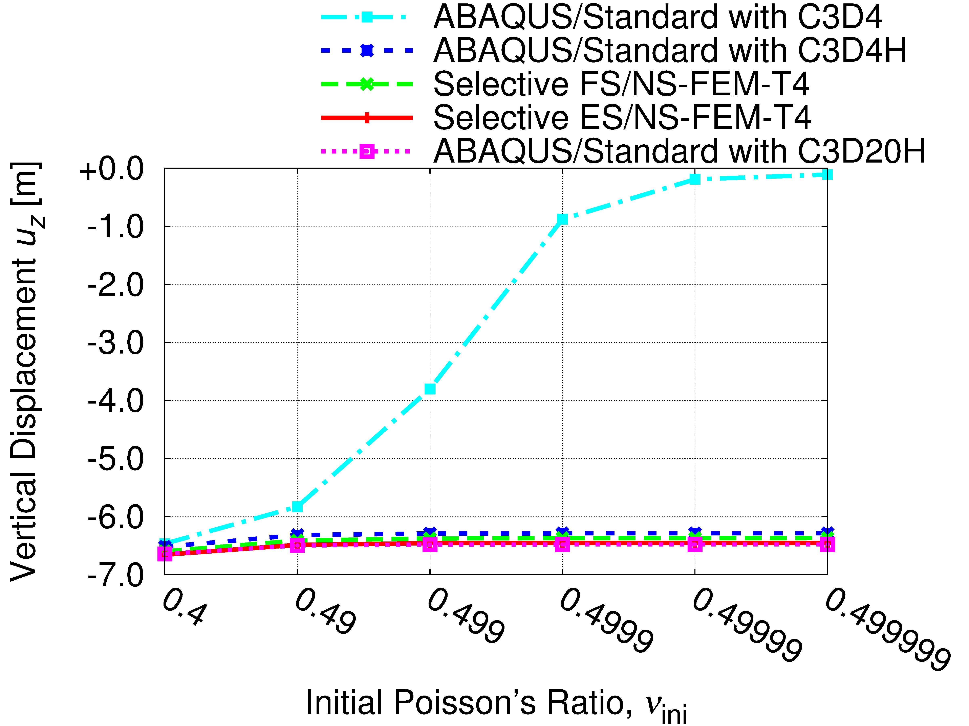
超弾性片持ち梁の曲げ解析
種々の初期ポアソン比での先端たわみ量の比較
定ひずみ要素
提案手法は
大たわみ問題
において
ロッキングを
起こさない！！

Slide 15
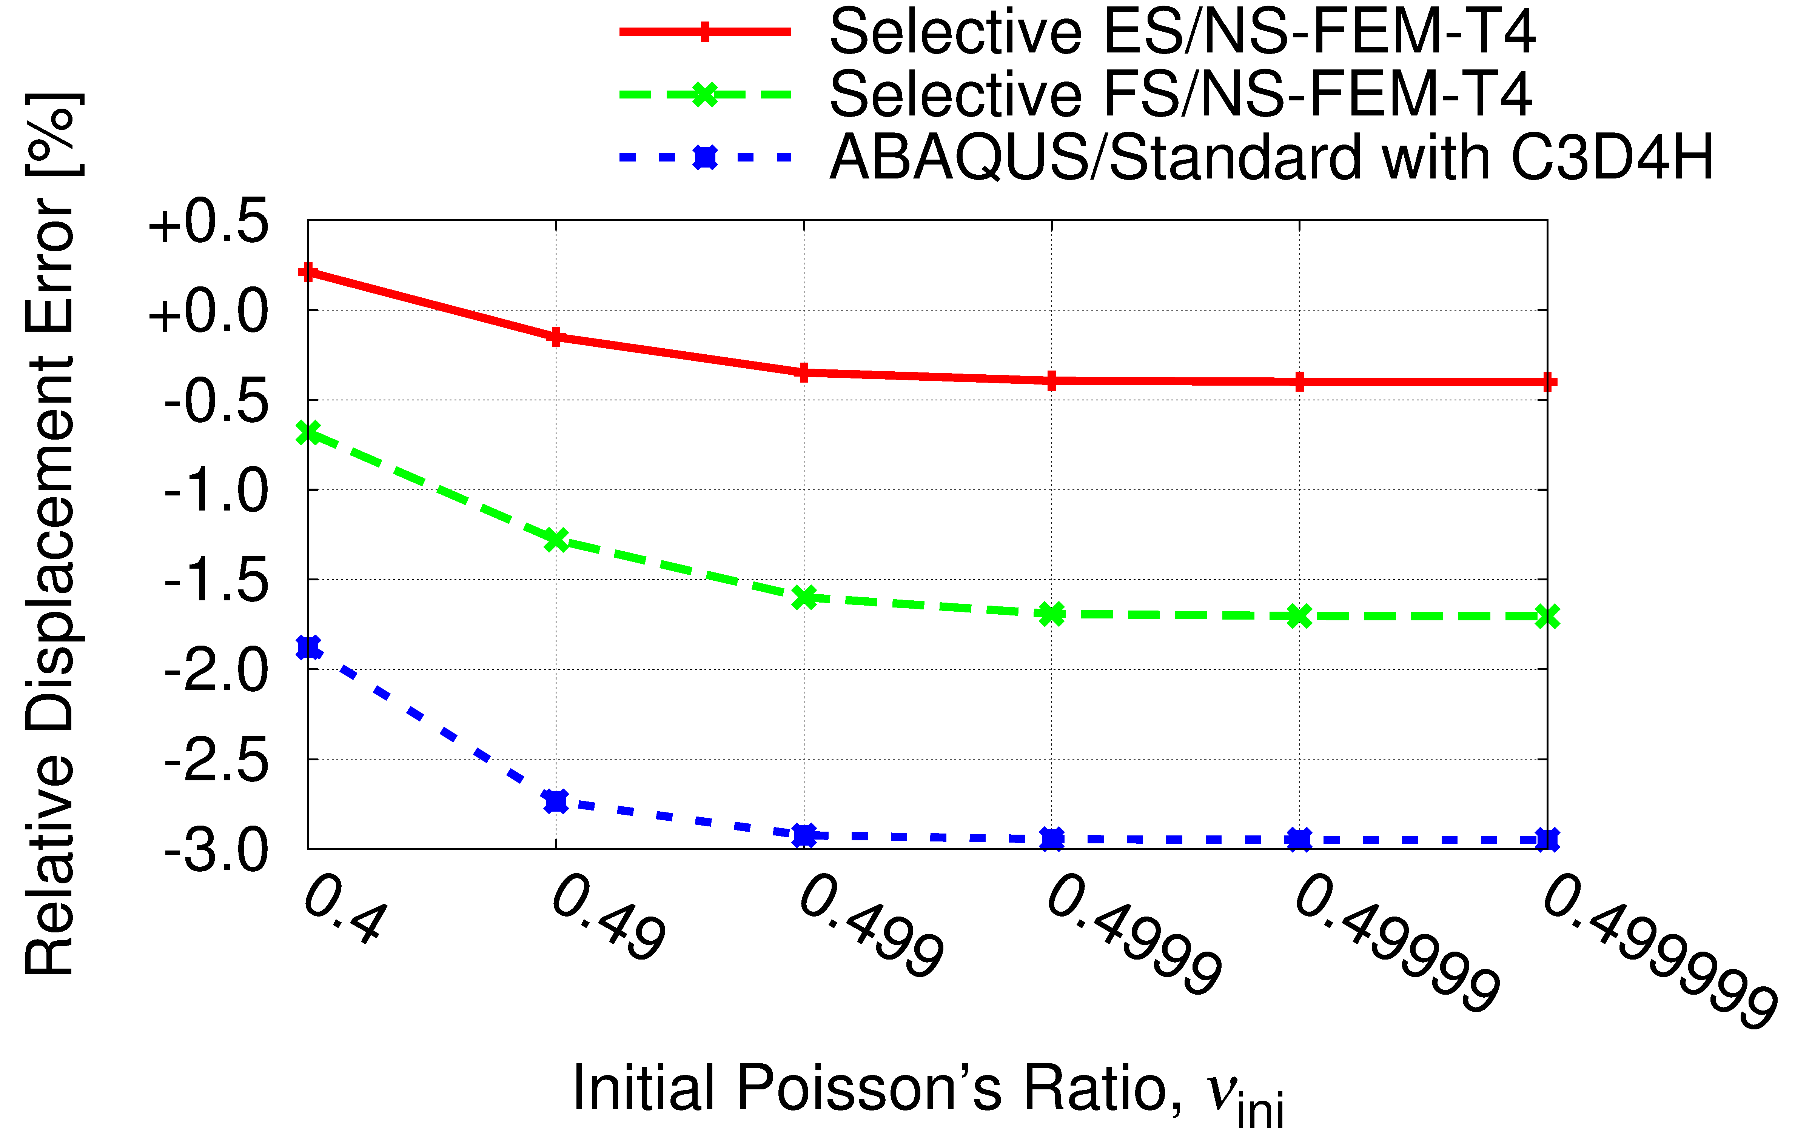
超弾性片持ち梁の曲げ解析
種々の初期ポアソン比での先端たわみ量の誤差比較
(六面体２次ハイブリッド要素の結果を参照解とした時の誤差)
大たわみ解析の
精度は
ES/NS-FEMが１位
FS/NS-FEMが2位
C3D4Hが３位

Slide 16
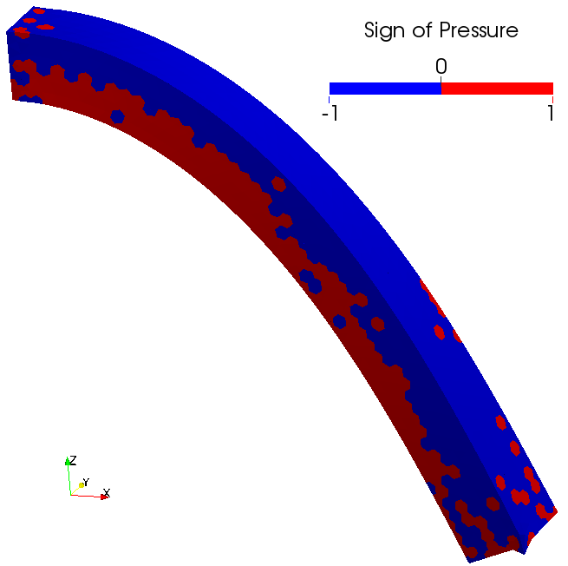
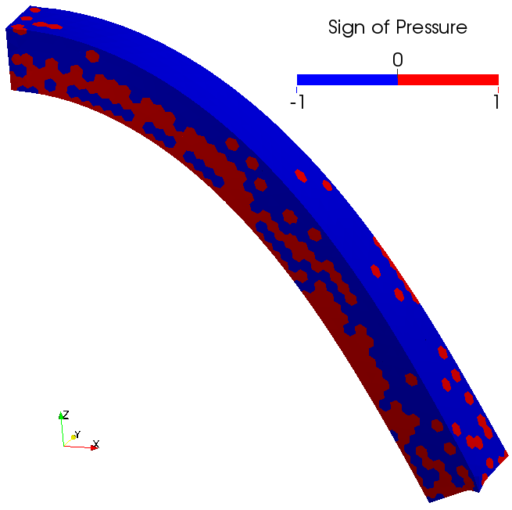

超弾性片持ち梁の曲げ解析
節点圧力の符号の分布 ($ν_{ini}$=0.499999)
いわゆる
チェッカーボード
になっている．
Selective ES/NS-FEM-T4
Selective FS/NS-FEM-T4
両selective S-FEM共に圧力振動を生じてしまっている．

Slide 17
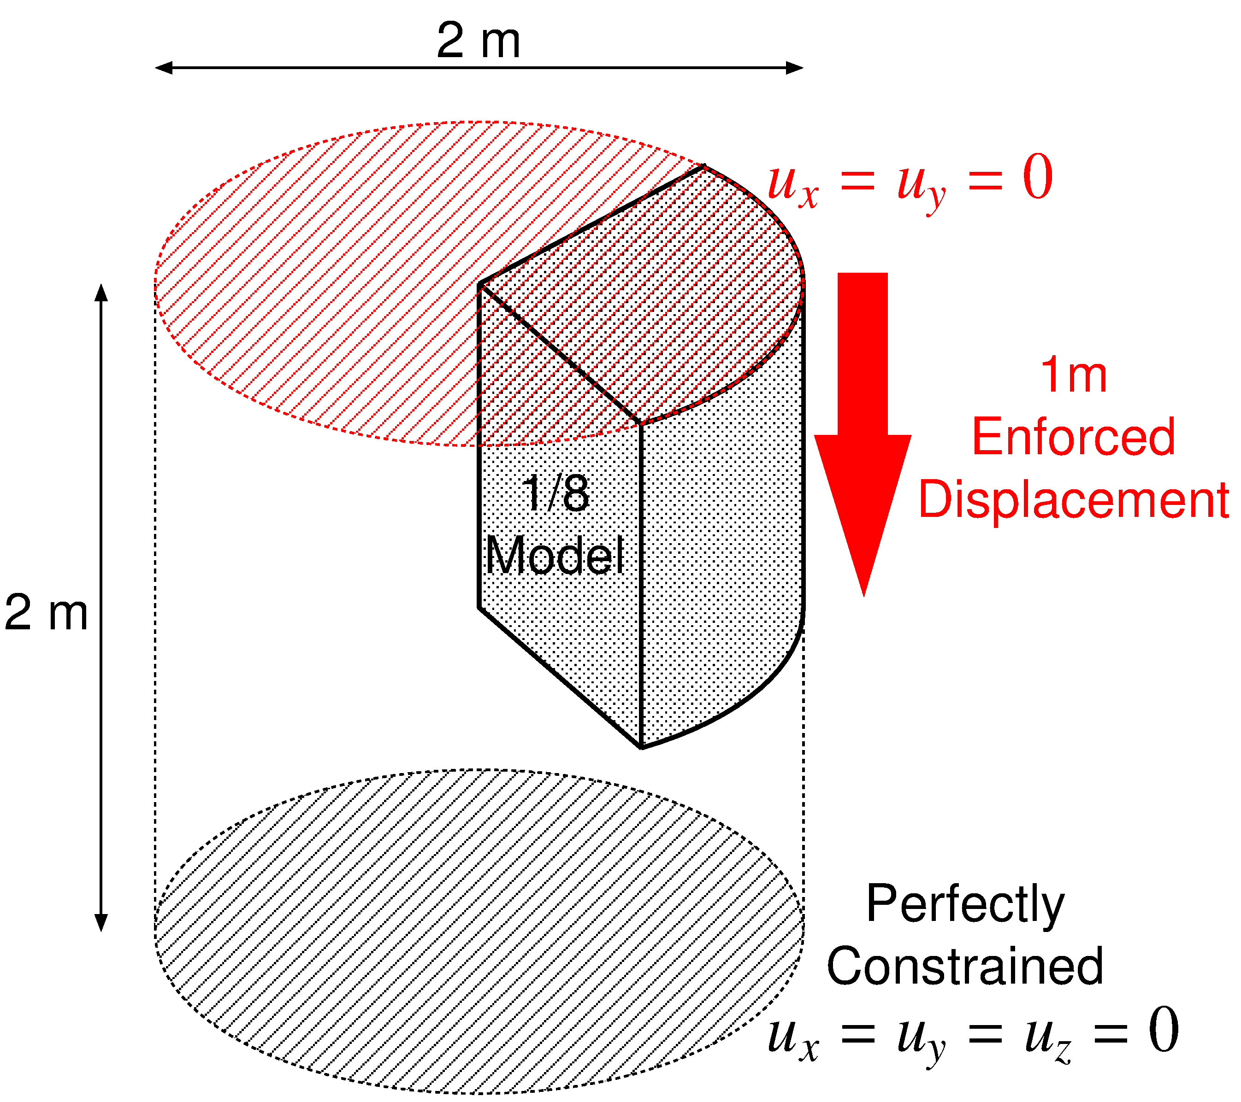

超弾性1/8円柱の押込解析
概要
軸方向に50%圧縮．
Neo-Hookean超弾性体$C_{10}=40×{10}^{6} Pa, D=5×{10}^{−12} Pa^{−1}$ (i.e., $ν_{ini}=0.4999$).
完全に同一のメッシュ分割で，ABAQUS/StandardのC3D4Hと結果を比較．

Slide 18
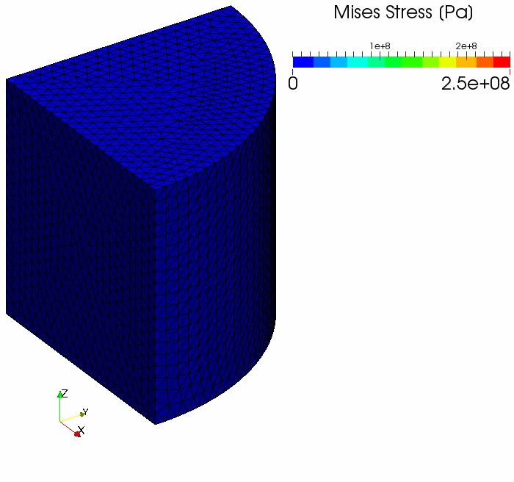
超弾性1/8円柱の押込解析
FS/NS-
FEMの
解析結果

Slide 19
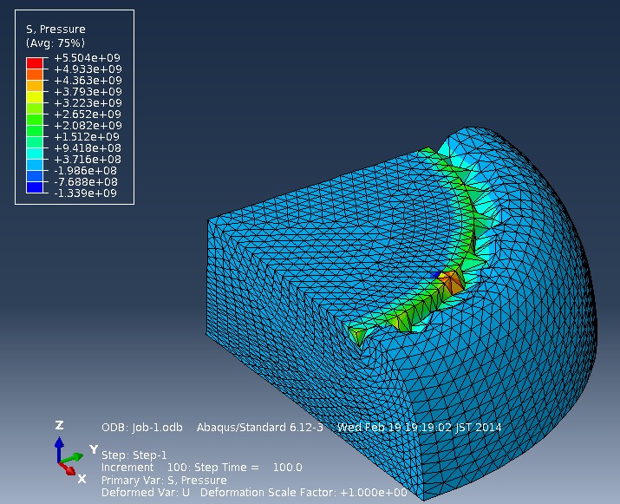
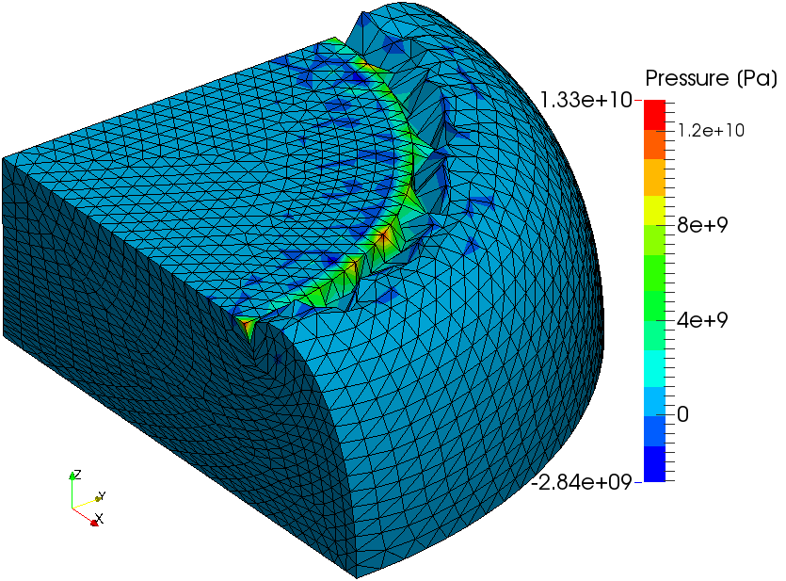
超弾性1/8円柱の押込解析
ABAQUSのC3D4HとES/NS-FEMの比較
両者の変形形状は互いに酷似している．
両者共に角部でのロッキングが見られる．
提案手法の圧力振動の振幅がC3D4Hの約２倍．
C3D4H
of ABAQUS/Standard
Selective
ES/NS-FEM-T4

Slide 20
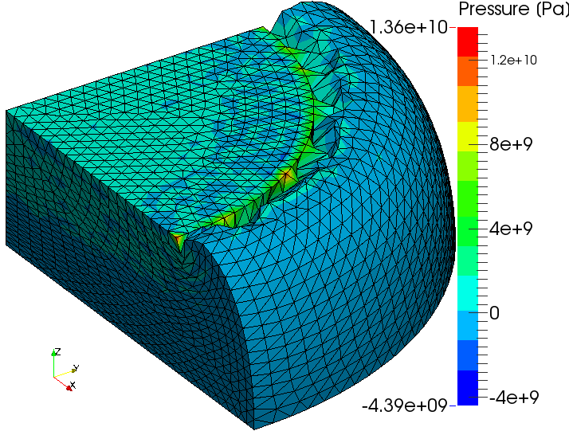
超弾性1/8円柱の押込解析
ABAQUSのC3D4HとFS/NS-FEMの比較
両者の変形形状は互いに酷似している．
両者共に角部でのロッキングが見られる．
提案手法の圧力振動の振幅がC3D4Hの約２倍．
C3D4H
of ABAQUS/Standard
Selective
FS/NS-FEM-T4

Slide 21
Selective S-FEMの３つの問題点
応力積分の際にdev/hyd splitを行っている為dev/volカップリングのある材料モデルを扱うことが出来ない．
（ABAQUS C3D4Hはdev/volカップリングも扱える．）
微圧縮材料の変形解析において変位・荷重・Mises応力は高精度に求められるが，圧力振動が起こる為に圧力の精度が悪い．
（ABAQUS C3D4Hも圧力振動はあるが，振幅は半分程度．）
角の節点・辺・面を使用する要素が１つしかない場合，それらにはひずみ平滑化がかからないため角部がロッキングしてしまう．
（ABAQUS C3D4Hも同様にロッキングする．）
三角形／四面体要素にバブル節点を追加した
bubble-enhanced ES-FEM (bES-FEM)が検討され始めている．

Slide 22
bES-FEM-T3の精度検証（速報）
NEW

Slide 23
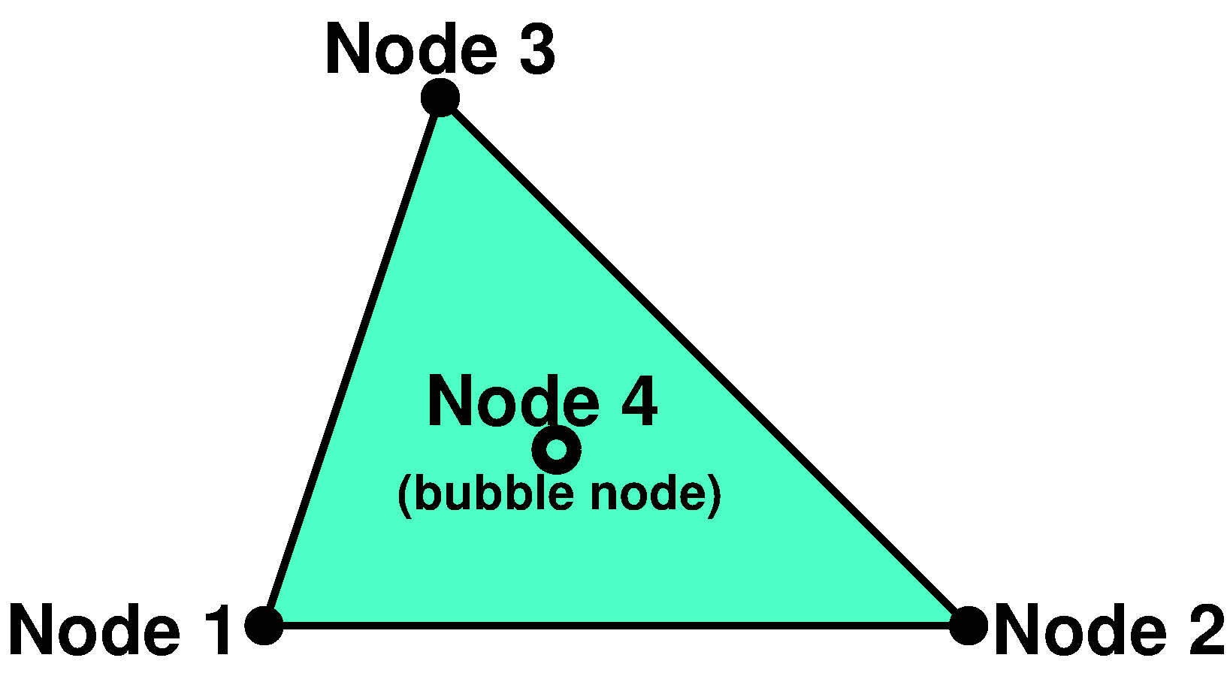
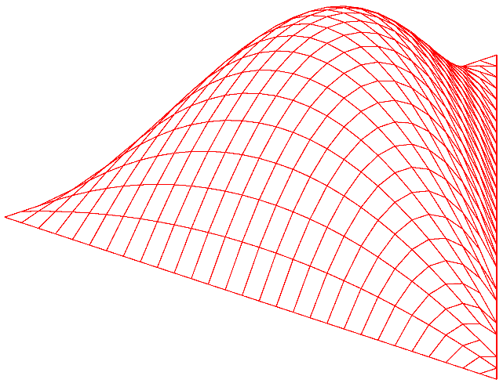
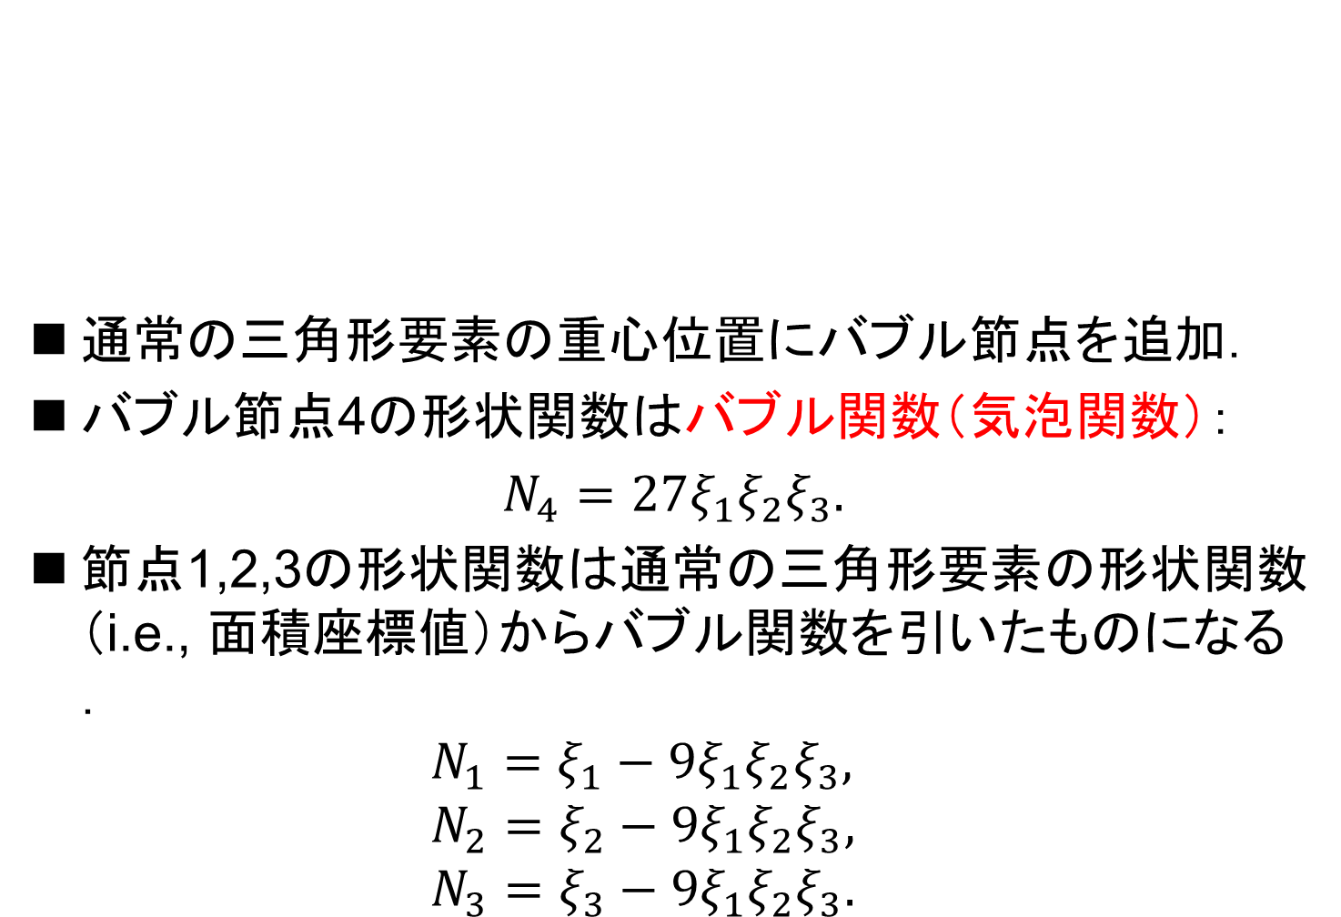
バブル節点を持つ三角形要素とは？
通常の三角形要素の重心位置にバブル節点を追加．
バブル節点4の形状関数はバブル関数（気泡関数）：
$N_{4}=27ξ_{1}ξ_{2}ξ_{3}.$
節点1,2,3の形状関数は通常の三角形要素の形状関数（i.e., 面積座標値）からバブル関数を引いたものになる．
$N_{1}=ξ_{1}−9ξ_{1}ξ_{2}ξ_{3},$
$N_{2}=ξ_{2}−9ξ_{1}ξ_{2}ξ_{3},$
$N_{3}=ξ_{3}−9ξ_{1}ξ_{2}ξ_{3}.$
重心で値が１，
辺上や頂点で
値が０．
バブル関数
３次関数なので
ガウスの４点積分が必要

Slide 24
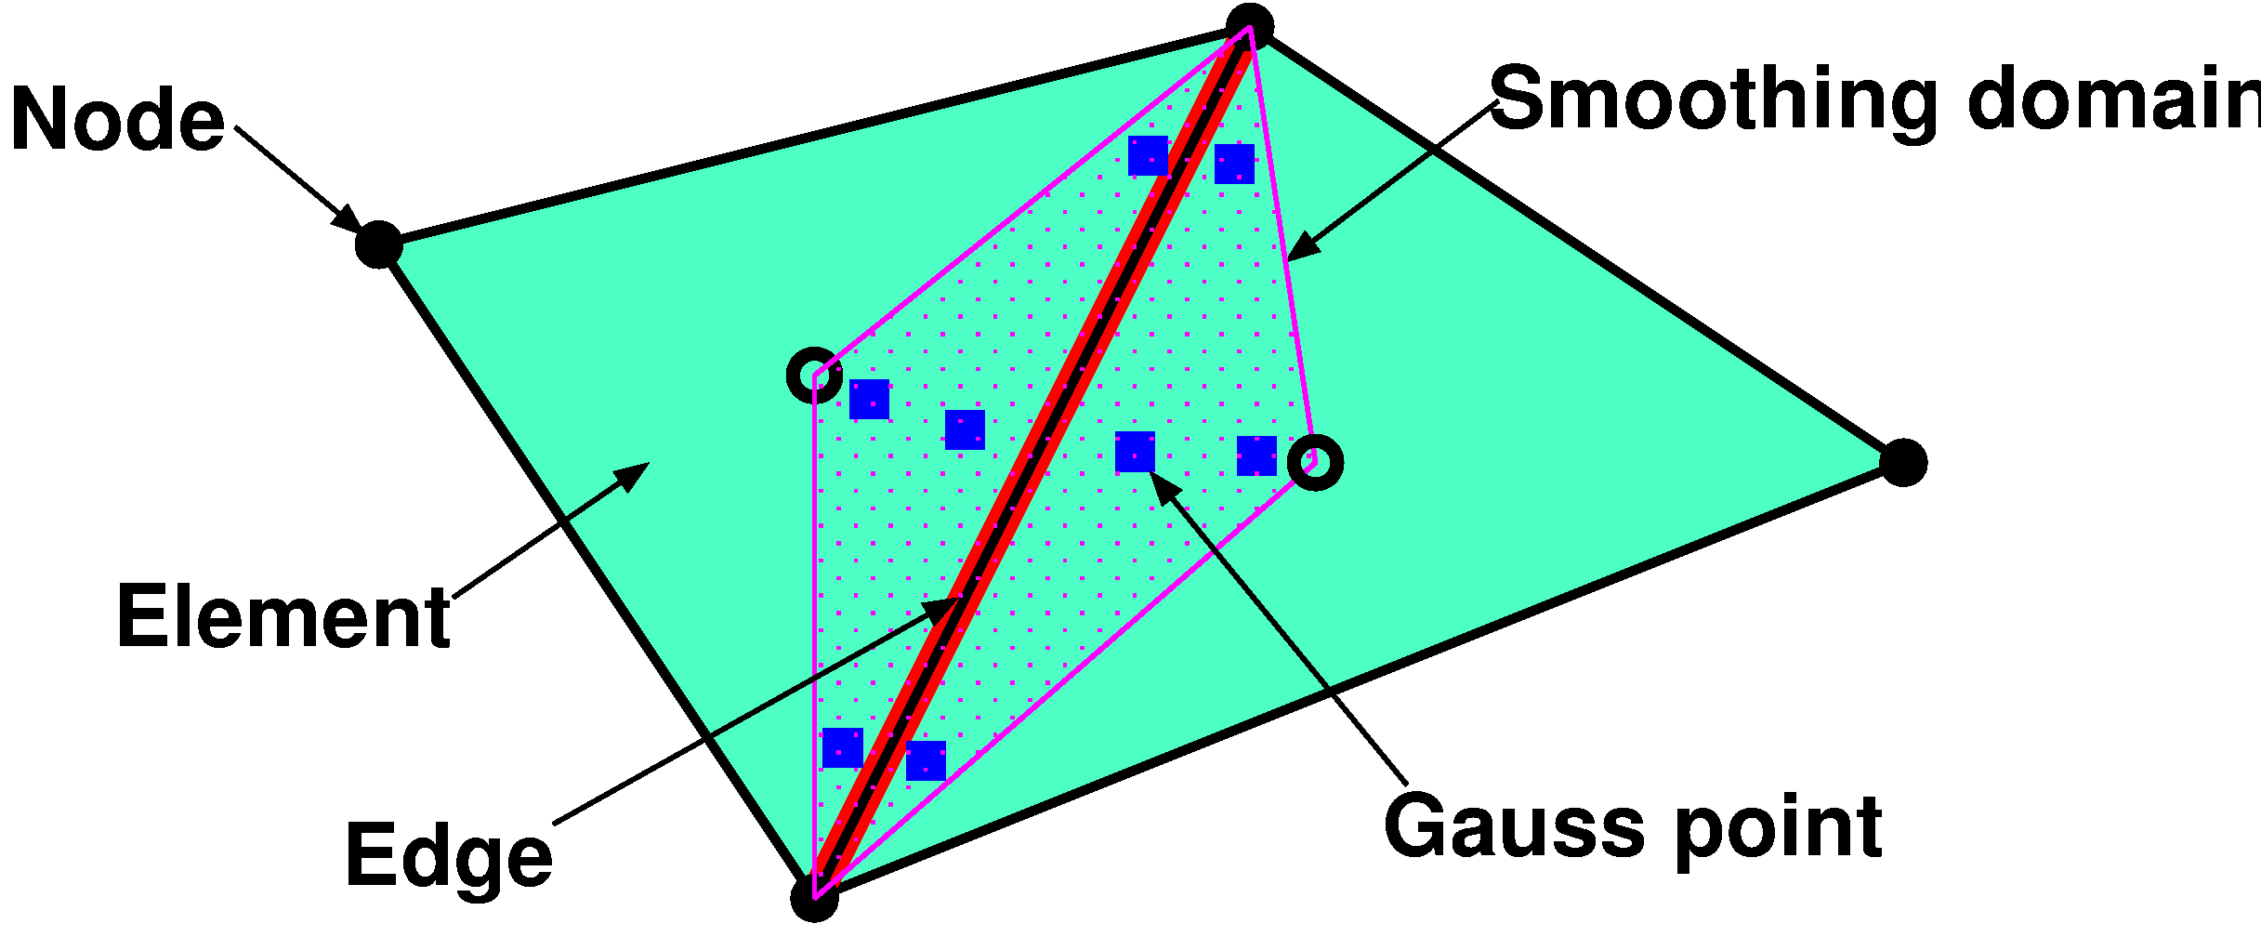


Bubble-enhanced ES-FEM (bES-FEM)
エッジ周辺の８つガウス点でそれぞれ$[B]$を計算，
８つの$[B]$をエッジにガウスの重み係数比で分配し$[^{Edge}B]$を作成，
F, T, {f ^{int}} 等をエッジで計算．
$[^{Edge}B]$が出来上がった
後の処理はES-FEMと
ほぼ同じ．
⇒dev/volカップリングの
ある材料も扱える．
（注）MINI要素とは
定式化が全く
異なっている．
b

Slide 25
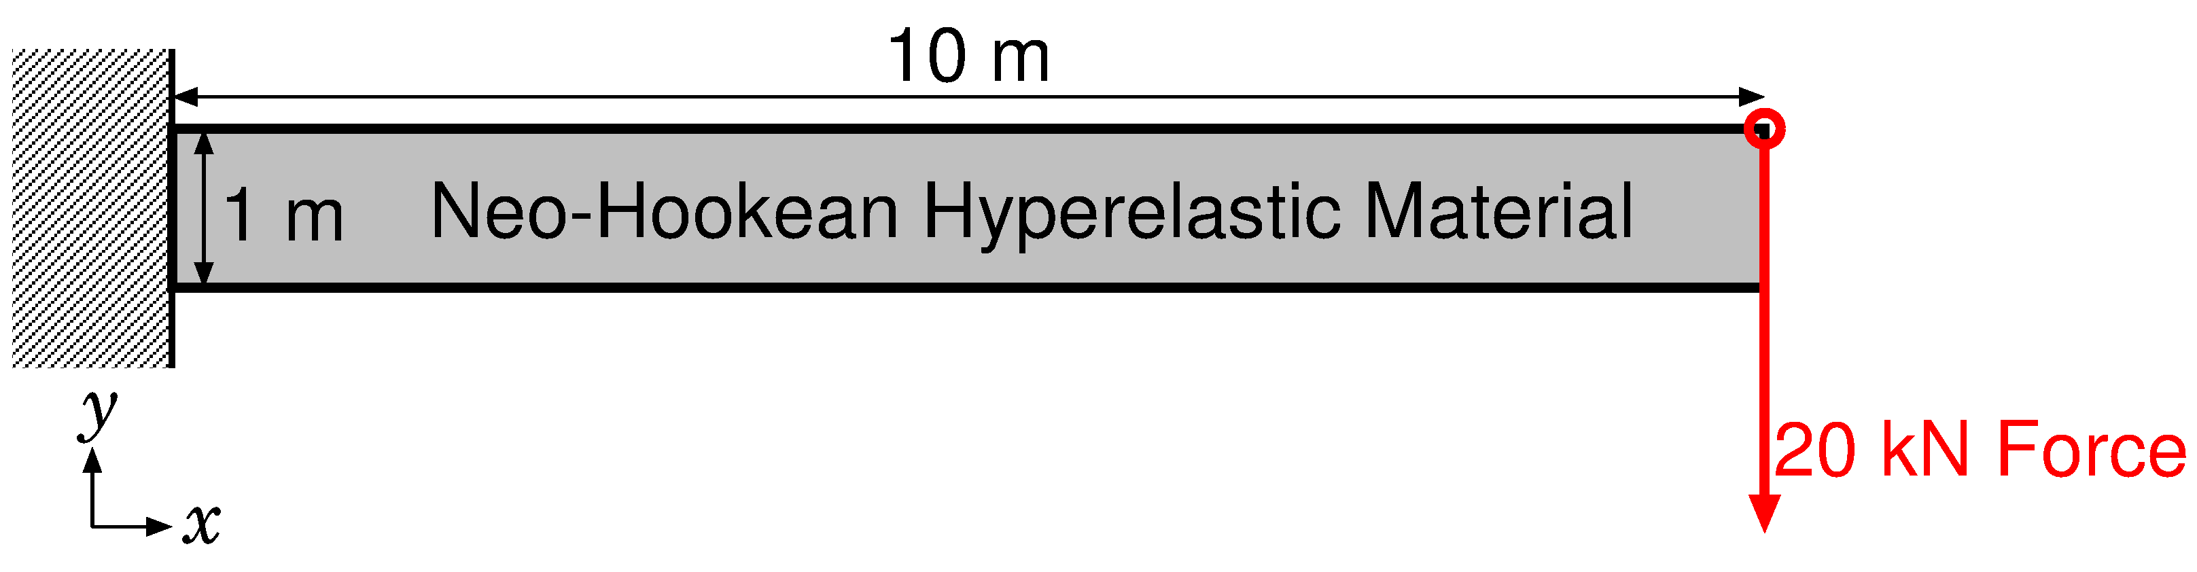
超弾性2D片持ち梁の曲げ解析
概要
平面ひずみ．
先端に下向きの集中荷重を加える
Neo-Hookean超弾性体
（初期ポアソン比は0.499999）
大たわみ問題で圧力振動が無くなるかを検討．

Slide 26
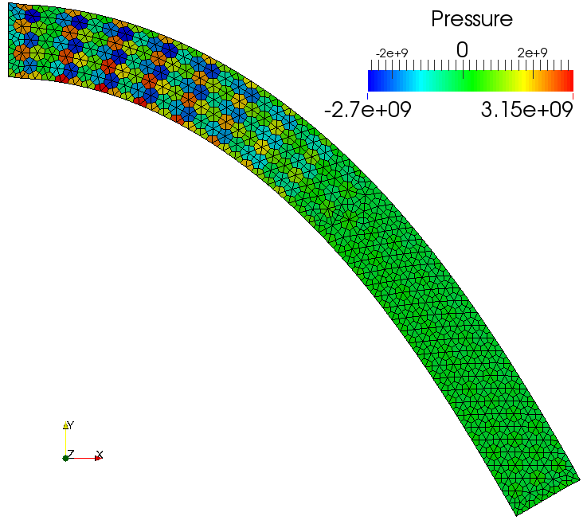
超弾性2D片持ち梁の曲げ解析
ES/NS-FEMの結果（圧力分布）
案の定，ロッキングはしていないが，圧力振動がある．

Slide 27
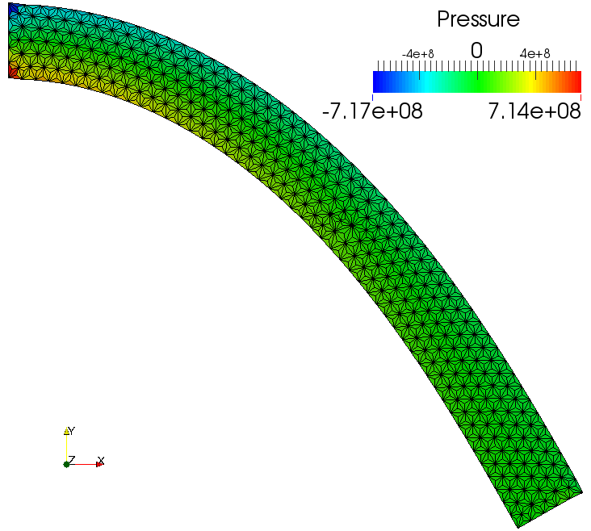
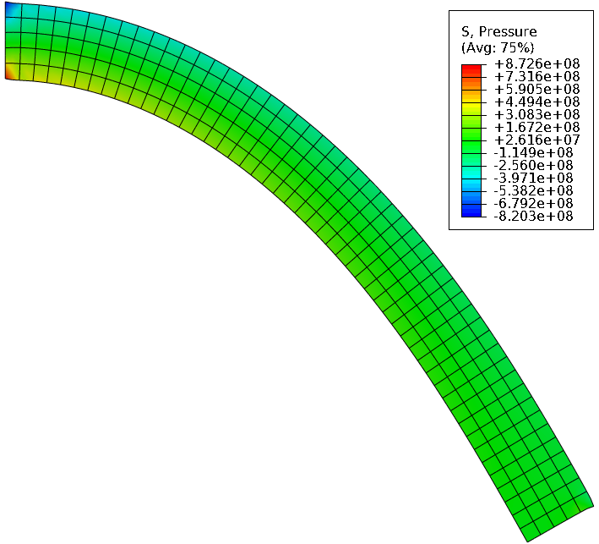
超弾性2D片持ち梁の曲げ解析
bES-FEMの結果（圧力分布）
圧力振動が抑制されている!!
ABAQUS
CPE8Hの解析結果

Slide 28
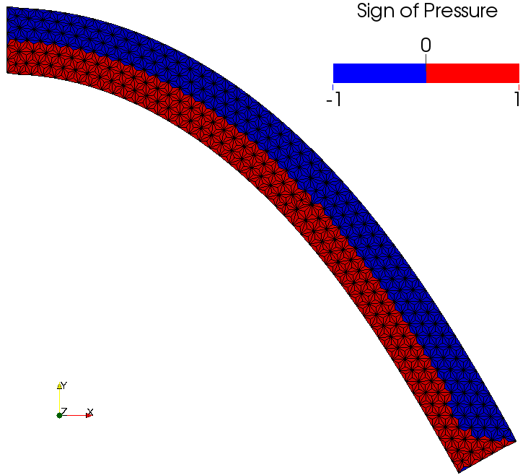
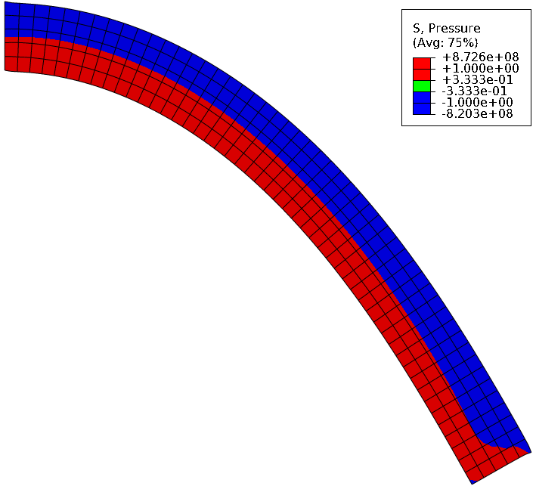
超弾性2D片持ち梁の曲げ解析
bES-FEMの結果（圧力の符号の分布）
圧力振動が抑制されている!!
ABAQUS
CPE8Hの解析結果

Slide 29

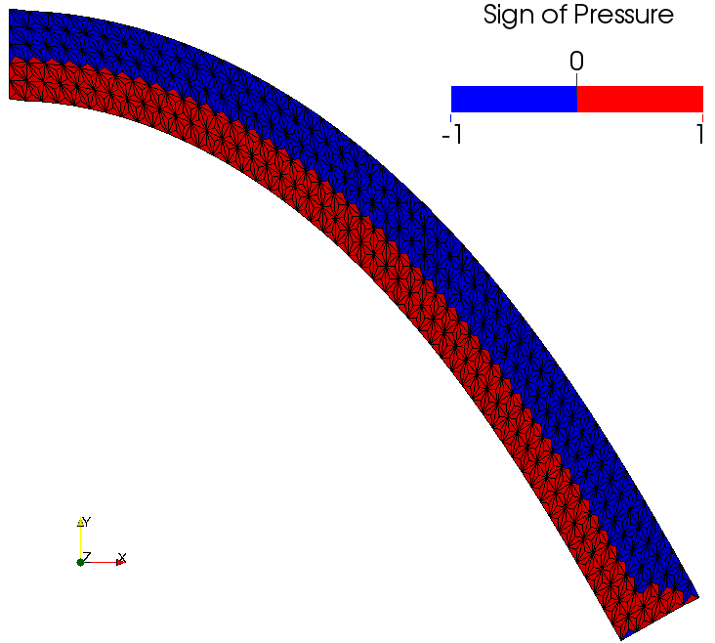
超弾性2D片持ち梁の曲げ解析
構造メッシュでのbES-FEMの結果
圧力 圧力の符号
メッシュ依存性もない模様

Slide 30
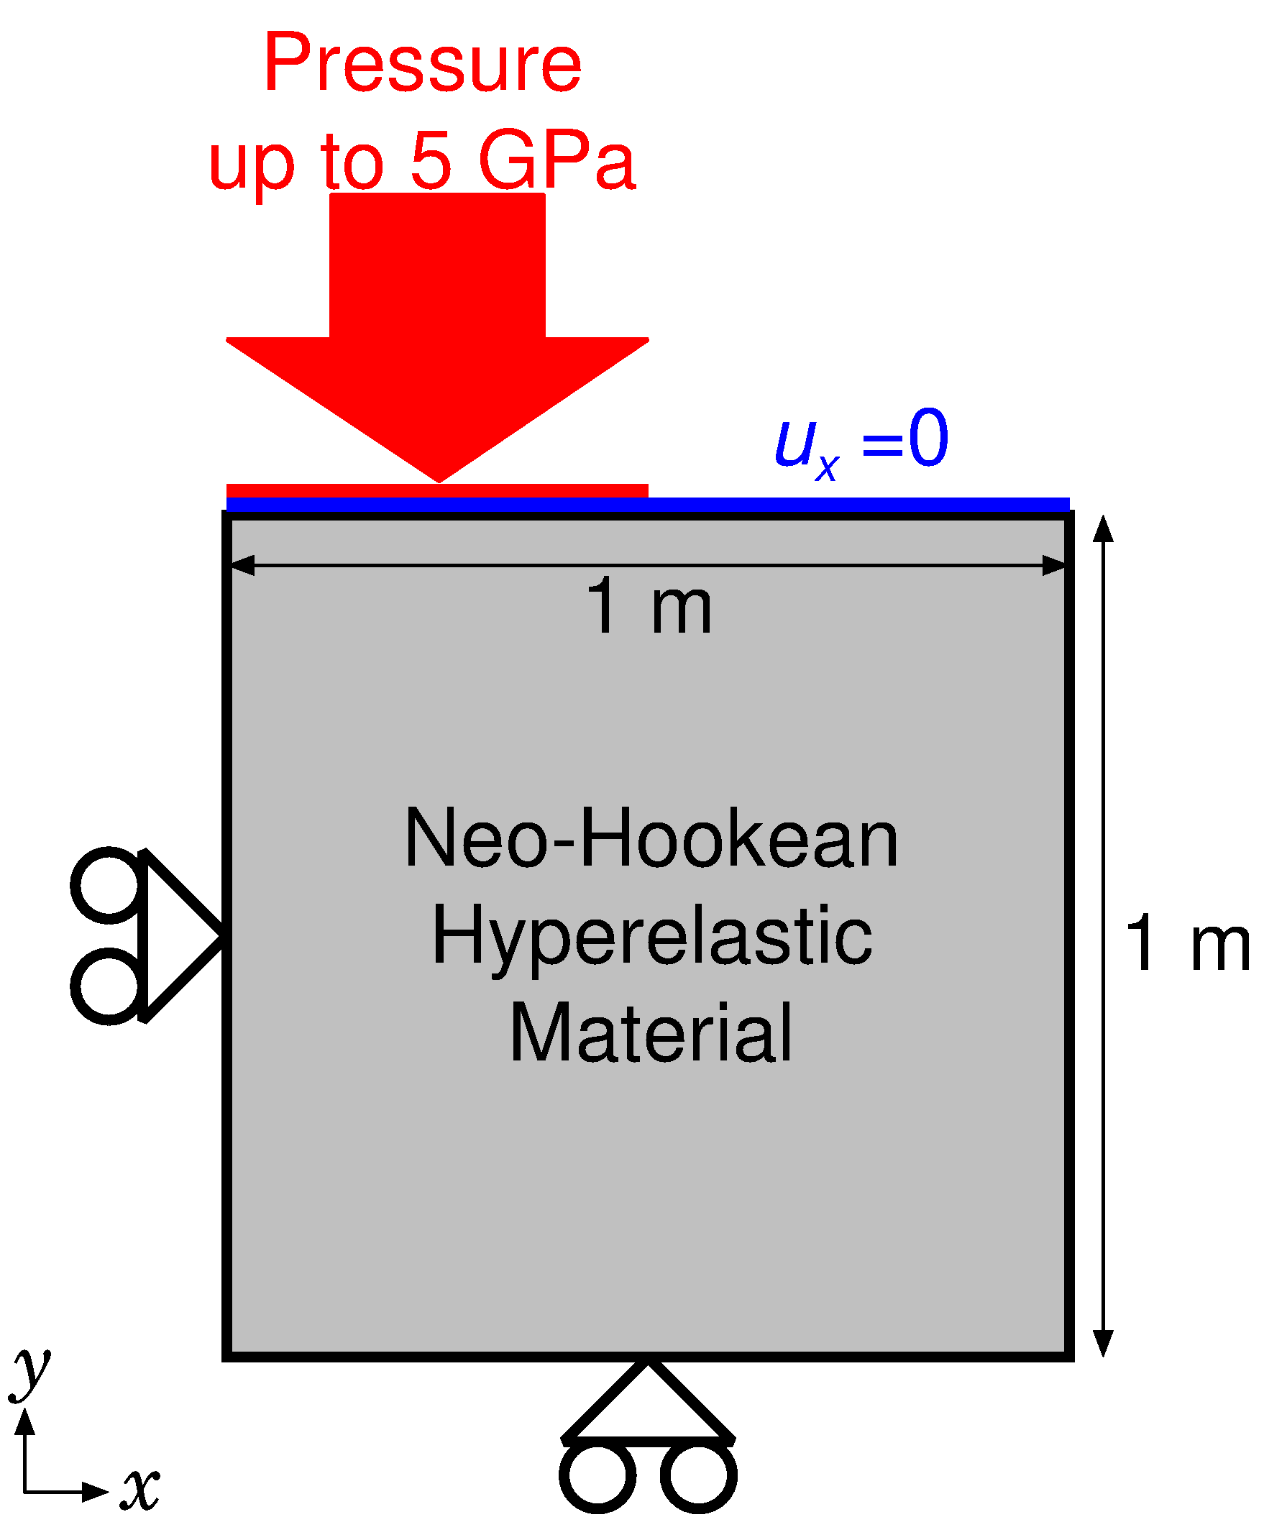

超弾性2Dブロックの押込解析
概要
平面ひずみ．
左面をx方向拘束，
下面をy方向拘束，
上面をx方向拘束の上
上面左半分に圧力荷重
Neo-Hookean超弾性体
($ν_{ini}=0.499999$)．
大ひずみ問題でも圧力
振動がなくなるかを検討．

Slide 31
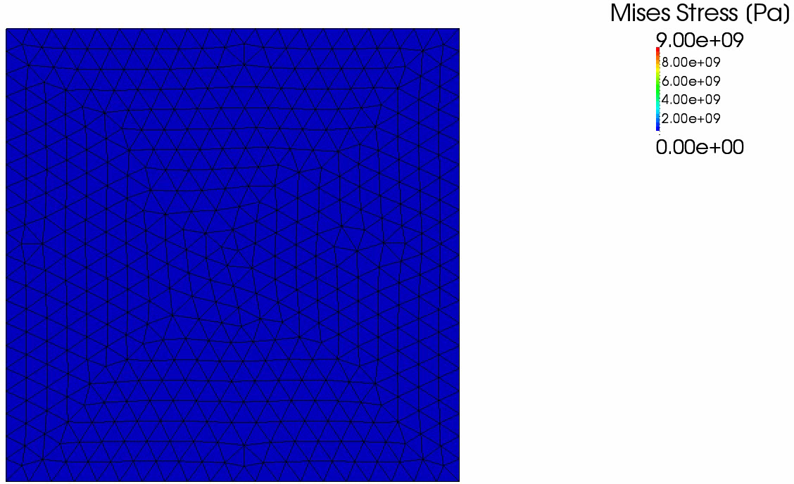
超弾性2Dブロックの押込解析
ES/NS-FEMの結果（Mises応力分布）

Slide 32
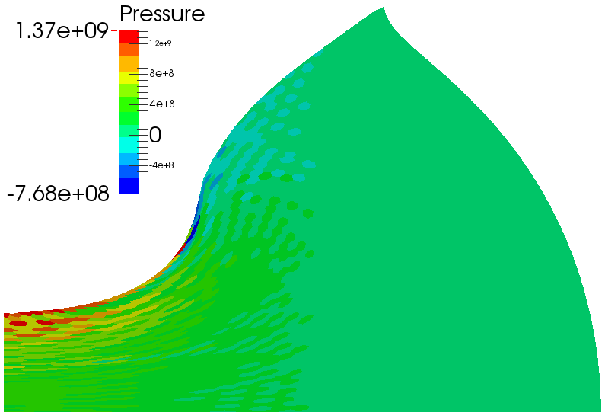
超弾性2Dブロックの押込解析
ES/NS-FEMの結果（解析途中の圧力分布）
案の定，ロッキングはしていないが，圧力振動がある．

Slide 33
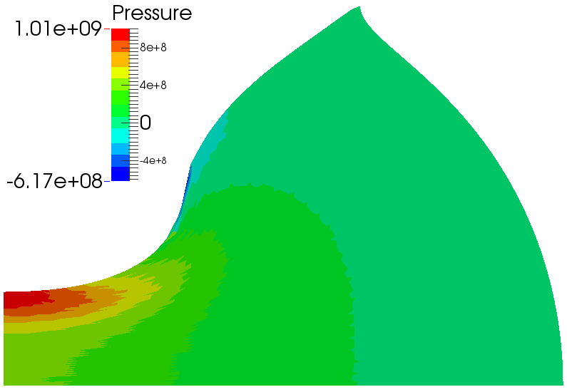
超弾性2Dブロックの押込解析
bES-FEMの結果（解析途中の圧力分布）
圧力振動が抑制されている!!
剛性マトリックス[K]
コーディングの誤り
があるらしく，
これより以上押すと
収束しない．．．
鋭意調査中！

Slide 34
まとめ

Slide 35
全体まとめ
四面体要素／三角形形要素を用いた最新のS-FEM各種についてその性能を評価した．
Selective S-FEMはいずれもロッキングフリーであるものの，圧力振動などの問題が残されていることを明らかにした．
検討中のbES-FEMであれば上記の問題を解決できる可能性があることを簡単な例題で示した．
bES-FEMに乞うご期待!!
ご清聴ありがとうございました．

